Slide 1
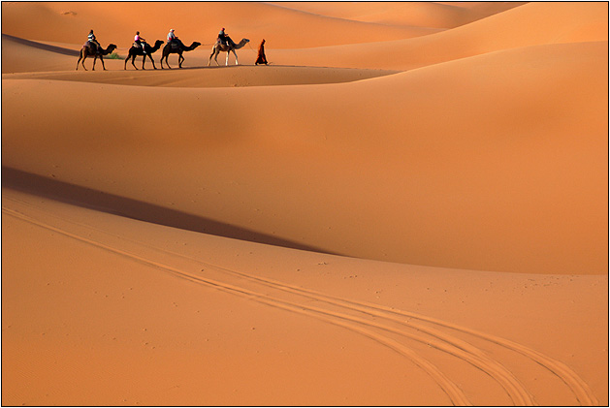
Животный мир пустынь Африки

Slide 2
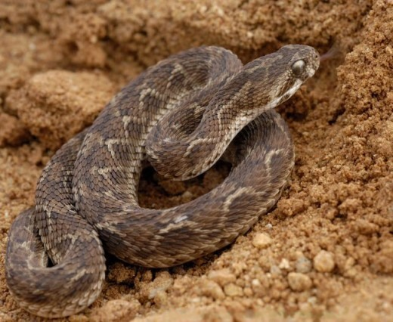
Африка обладает богатой и разнообразной фауной, здесь обитают 1 тыс. видов млекопитающих и 1,5 тыс. видов птиц, более 2 тыс. пресмыкающихся.
Для пустынь характерны быстро передвигающиеся животные, что связано с поисками воды , a также с защитой от преследования.
У многих животных очень хорошо развиты слух, обоняние, зрение. Это очень важно для охоты и защиты от других животных.

Slide 3
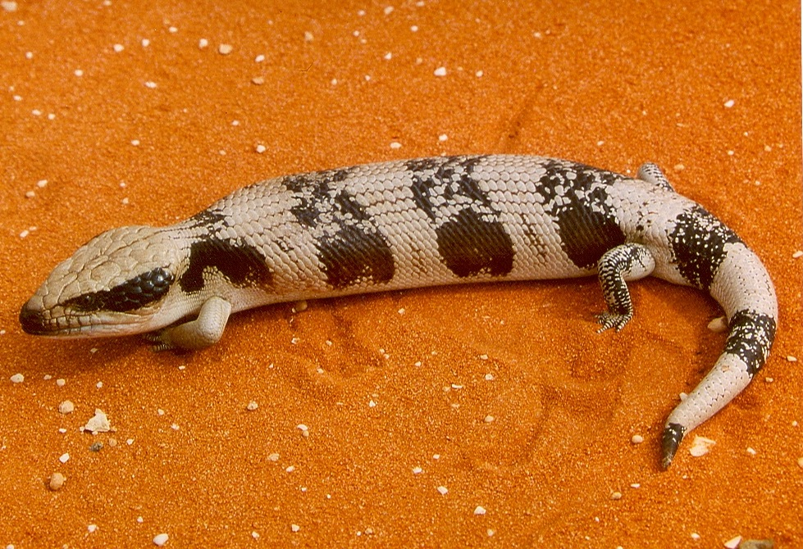
Фауне пустынь присуща покровительственная «пустынная» окраска — жёлтые, светло-бурые и серые тона, что делает многих животных малозаметными. Большая часть пустынная фауны летом ведёт ночной образ жизни. Некоторые впадают в спячку, причём у отдельных видов (например, у сусликов) она начинается в разгар зноя (летняя спячка, непосредственно переходящая в зимнюю) и связана с выгоранием растений и недостатком влаги.

Slide 4
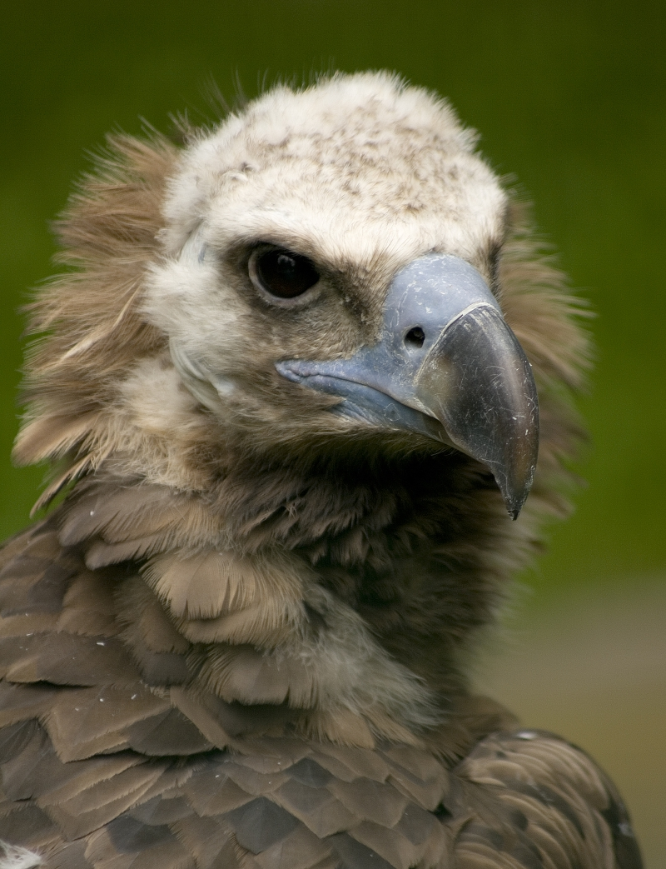
В полупустынях и пустынях Северной Африки распространены африканский страус, дрофа, жаворонки.
В горах Атласа — каменная куропатка, черный гриф, стервятник, белоголовый сип, ягнятник.
По рекам и озерам живут фламинго, пеликаны, аисты и цапли. Типичная североафриканская птица — канареечный вьюрок, или дикая канарейка, гнездящаяся в лесах и садах, а также в горах на довольно большой высоте.

Slide 5
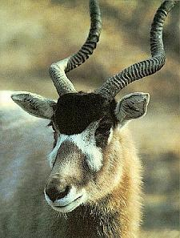
Антилопа Аддакс
Аддаксы обитают в песчаных и каменистых пустынях Африки.
У аддаксов песчано-белая окраска летом, ближе к зиме становится серовато-коричневой. Шерсть короткая и гладкая.
Длина тела 150—170 см. Масса тела 60—125 кг.
Животные приспособлены к жаркому климату благодаря способности повышать температуру своего тела .
Аддаксы питаются травами и низкорослыми кустарниками.

Slide 6
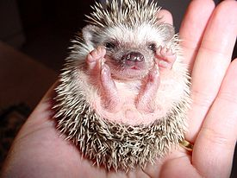
Эфиопский ёж
Иглы ежа светло-коричневого цвета.
Длина тела 15—25 . Масса 400—700 гр.
Кушают ежи насекомых, мелких беспозвоночных, птичьи яйца, лягушек, змей (в том числе ядовитые), скорпионов. Ежи очень прожорлив.
Обитают они в Северной Африке.
Ежи ведут одиночный образ жизни. Естественная среда их обитания — пустыня и сухая степь. Встречается около оазисов и на побережье. В природе эфиопский ёж доживает до 10 лет.
Естественные враги: орлы, совы и другие хищные птицы.

Slide 7
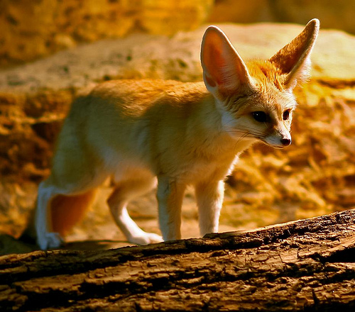
Песчаная лисица
Длина тела - около 45 см; длина головы - 8,7-10,5 см; длина хвоста - 25-30 см; высота в холке - 25-28 см. Вес - около 3 кг. Количество зубов - 42.
Окрас Светлый. Спина - слегка рыжеватая, бока - желтовато-серые, животик, кончик хвоста, скулы и подбородок - белые; от глаз к носу тянутся темные пятна; хвост - желто-серый с вкраплениями черных волос.
У песчаных лисиц большие уши, так как они всегда должны слышать всё что происходит вокруг них. Они слышат когда на них хочет напасть враг

